Slide 1

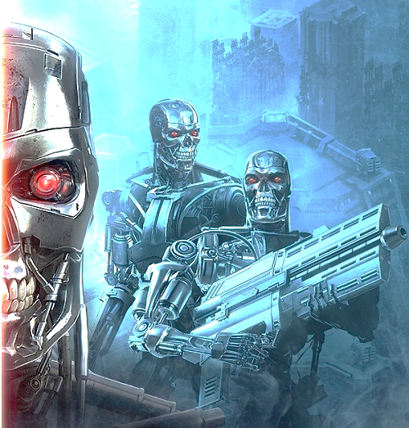
Chương 2. BÀI TOÁN VÀ PHƯƠNG PHÁP TÌM KIẾM LỜI GIẢI
TRÍ TUỆ NHÂN TẠO
Artificial Intelligence
Đoàn Vũ Thịnh
Khoa Công nghệ Thông tin
Đại học Nha Trang
Email: thinhdv@ntu.edu.vn
Nha Trang, 06-2023

Slide 2
Chương 2. BÀI TOÁN VÀ PHƯƠNG PHÁP TÌM KIẾM LỜI GIẢI
Để thiết kế giải thuật chung giải các bài toán này, chúng ta nên phát biểu bài toán theo dạng 5 thành phần:
Trạng thái bài toán,
Trạng thái đầu,
Trạng thái đích,
Các phép chuyển trạng thái,
Lược đồ chi phí các phép chuyển trạng thái (chi phí)

Slide 3
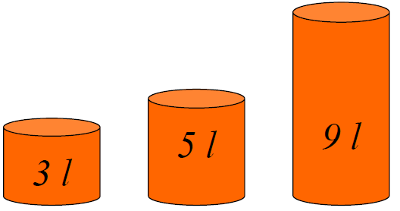
Chương 2. BÀI TOÁN VÀ PHƯƠNG PHÁP TÌM KIẾM LỜI GIẢI
Trạng thái bài toán: Gọi số nước có trong 3 can lần lượt là a, b, c (a ≤ 3, b ≤ 5, c ≤ 9 là trạng thái của bài toán
Trạng thái đầu: (0, 0, 0)
Trạng thái đích: (0, 0, 7)
Các phép chuyển trạng thái: từ trạng thái (a,b,c) có thể chuyển sang trạng thái (x,y,z) thông qua các thao tác như làm rỗng 1 can, chuyển từ can này sang can kia đến khi hết nước ở can nguồn hoặc can đích bị đầy.
Lược đồ chi phí các phép chuyển trạng thái (chi phí): 1

Slide 4
Chương 2. BÀI TOÁN VÀ PHƯƠNG PHÁP TÌM KIẾM LỜI GIẢI
Một lời giải của bài toán là một dãy các phép chuyển trạng thái từ trạng thái đầu đến trạng thái đích
Bước | a | b | c
0 | 0 | 0 | 0
1 | 3 | 0 | 0
2 | 0 | 0 | 3
3 | 3 | 0 | 3
4 | 0 | 0 | 6
5 | 3 | 0 | 6
6 | 0 | 3 | 6
7 | 3 | 3 | 6
8 | 1 | 5 | 6
9 | 0 | 5 | 7
Chi phí = 5
Bước | a | b | c
0 | 0 | 0 | 0
1 | 0 | 5 | 0
2 | 3 | 2 | 0
3 | 3 | 0 | 2
4 | 3 | 5 | 2
5 | 3 | 0 | 7
Chi phí = 9

Slide 5
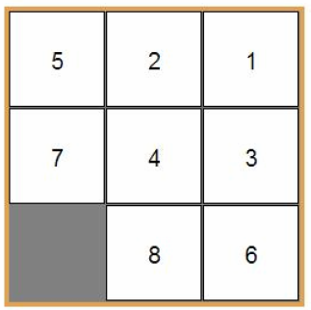
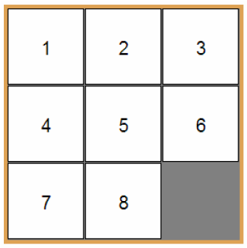
Chương 2. BÀI TOÁN VÀ PHƯƠNG PHÁP TÌM KIẾM LỜI GIẢI
Bàn cờ kích thước 3 x 3, trên bàn cờ có 8 quân cờ đánh số từ 1 đến 8 và có một ô trống. Có thể chuyển một quân cờ có chung cạnh với ô trống sang ô trống. Tìm dãy các phép chuyển để từ trạng thái ban đầu về trạng thái đích.

Slide 6
Chương 2. BÀI TOÁN VÀ PHƯƠNG PHÁP TÌM KIẾM LỜI GIẢI
Bài toán di chuyển 8 số trên bàn cờ có thể phát biểu dưới dạng 5 thành phần:
Biểu diễn trạng thái: mảng 2 chiều kích thước 3x3, phần tử của mảng lưu số hiệu quân cờ (từ 0 đến 9, 0 là vị trí trống).
Trạng thái đầu (hình)
Trạng thái đích (hình)
Phép chuyển trạng thái: đổi chỗ ô có số hiệu 0 với một trong các ô có cùng cạnh.
Chi phí: mỗi phép chuyển có chi phí 1.

Slide 7
Chương 2. BÀI TOÁN VÀ PHƯƠNG PHÁP TÌM KIẾM LỜI GIẢI
5
2
1
5
2
1
0
2
1
2
0
1
2
4
1
2
4
1
7
4
3
0
4
3
5
4
3
5
4
3
5
0
3
0
5
3
0
8
6
7
8
6
7
8
6
7
8
6
7
8
6
7
8
6
4
1
3
4
1
3
4
1
3
4
1
0
4
0
1
0
4
1
0
2
5
2
0
5
2
5
0
2
5
3
2
5
3
2
5
3
7
8
6
7
8
6
7
8
6
7
8
6
7
8
6
7
8
6
0
1
3
1
0
3
1
2
3
1
2
3
1
2
3
4
2
5
4
2
5
4
0
5
4
5
0
4
5
6
Chi phí = 16
7
8
6
7
8
6
7
8
6
7
8
6
7
8
0

Slide 8
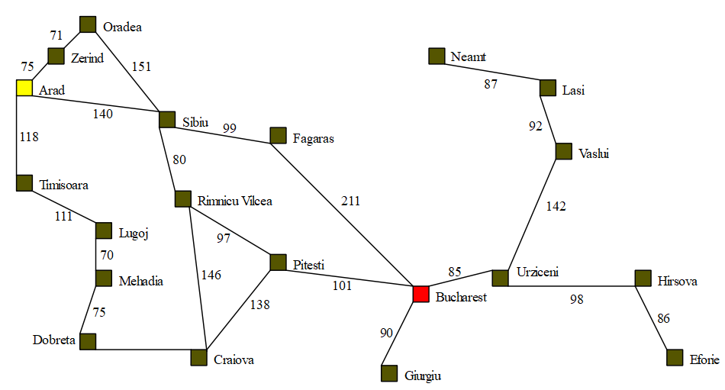
Chương 2. BÀI TOÁN VÀ PHƯƠNG PHÁP TÌM KIẾM LỜI GIẢI
Một ôtô robot tìm đường từ Arad đến Bucharest. robot này không có bản đồ đầy đủ, nhưng khi nó đến một thành phố mới, nó có bộ cảm biến đọc được biển chỉ đường đến các thành lân cận.

Slide 9
Chương 2. BÀI TOÁN VÀ PHƯƠNG PHÁP TÌM KIẾM LỜI GIẢI
Bài toán tìm đường có thể phát biểu theo 5 thành phần:
Trạng thái: vị trí của ôtô robot (tên thành phố)
Trạng thái đầu: Thành phố Arad
Trạng thái đích: Thành phố Bucharest
Phép chuyển trạng thái: từ thành phố sang thành phố lân cận
Chi phí: khoảng cách giữa 2 thành phố
Một ví dụ của lời giải: Arad ⇨ Sibiu ⇨ Fagaras ⇨ Bucharest.

Slide 10
Chương 2. BÀI TOÁN VÀ PHƯƠNG PHÁP TÌM KIẾM LỜI GIẢI
Giải thuật tổng quát tìm kiếm lời giải
Không gian trạng thái của bài toán
Mỗi bài toán với 5 thành phần như mô tả ở trên, chúng ta có thể xây dựng được một cấu trúc đồ thị (không gian trạng thái) với các nút là các trạng thái của bài toán, các cung là phép chuyển trạng thái. Không gian trạng thái có thể là vô hạn hoặc hữu hạn. Ví dụ, với bài toán di chuyển 8 số trên bàn cờ, không gian trạng thái có số lượng là 8!
Lời giải của bài toán là một đường đi trong không gian trạng thái có điểm đầu là trạng thái đầu và điểm cuối là trạng thái đích. Nếu không gian trạng thái của bài toán là nhỏ, có thể liệt kê và lưu vừa trong bộ nhớ của máy tính thì việc tìm đường đi trong không gian trạng thái có thể áp dụng các thuật toán tìm đường đi trong lý thuyết đồ thị.

Slide 11
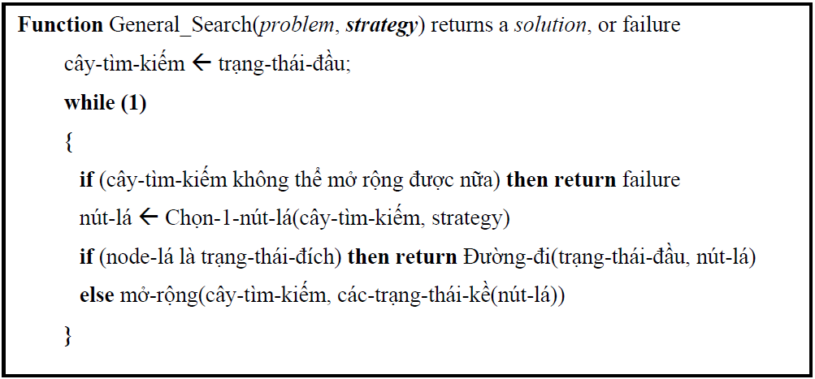
Chương 2. BÀI TOÁN VÀ PHƯƠNG PHÁP TÌM KIẾM LỜI GIẢI
Giải thuật tổng quát tìm kiếm lời giải
Tìm kiếm theo chiều rộng (nút lá nào xuất hiện trong cây sớm hơn thì được chọn trước để phát triển cây).
Tìm kiếm theo chiều sâu (ngược lại)

Slide 12
Chương 2. BÀI TOÁN VÀ PHƯƠNG PHÁP TÌM KIẾM LỜI GIẢI
Giải thuật tổng quát tìm kiếm lời giải
Đánh giá giải thuật: b^{d}
Tính đầy đủ: có tìm được lời giải của bài toán không?
Độ phức tạp thời gian: thời gian của giải thuật thực hiện?
Độ phức tạp không gian: Kích cỡ của bộ nhớ cần cho giải thuật? cấu trúc dữ liệu lưu các trạng thái lá của cây tìm kiếm
Tính tối ưu: Giải thuật có tìm ra lời giải có chi phí tối ưu (nhỏ nhất hoặc lớn nhất tùy theo ngữ cảnh của bài toán)?
b: số nhánh tối đa của một nút, hay là số phép chuyển trạng thái tối đa của một trạng thái tổng quát
d: độ sâu của lời giải có chi phí nhỏ nhất

Slide 13
Chương 2. BÀI TOÁN VÀ PHƯƠNG PHÁP TÌM KIẾM LỜI GIẢI
Tìm kiếm theo chiều rộng (Breath First Search)
Begin
Open={s}; //s: đỉnh xuất phát
Close=∅; //Close: tập các đỉnh đã xét
While(Open != ∅){ //Open: tập các đỉnh có thể xét ở bước kế tiếp
n = Retrieve(Open); //n: đỉnh đang xét
If(n==g) Return TRUE;//g: đỉnh kết thúc
Open = Open ∪ Γ(n); //Γ(n): các đỉnh có thể đi trực tiếp từ n
Close = Close ∪ {n}
}
End;

Slide 14
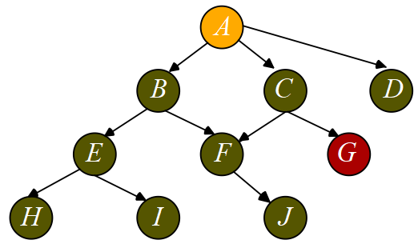
Chương 2. BÀI TOÁN VÀ PHƯƠNG PHÁP TÌM KIẾM LỜI GIẢI
Tìm kiếm theo chiều rộng (Breath First Search)
Begin
Open={s};
Close=∅;
While(Open != ∅){
n = Retrieve(Open);
If(n==g) Return TRUE;
Open = Open ∪ Γ(n);
Close = Close ∪ {n}
}
End;
Ví dụ 1
s = A là đỉnh bắt đầu g=G là đỉnh kết thúc

Slide 15
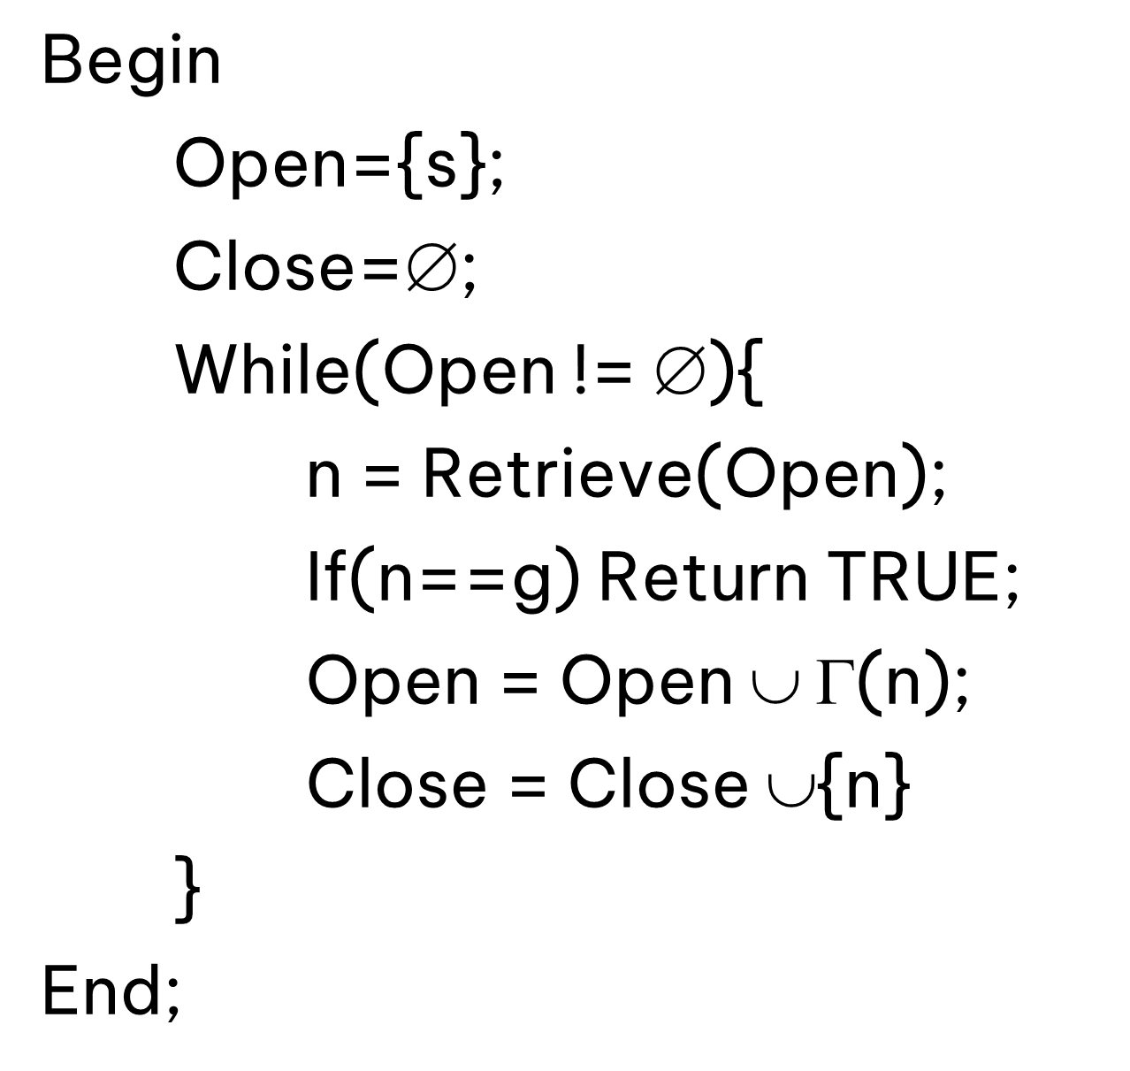
Chương 2. BÀI TOÁN VÀ PHƯƠNG PHÁP TÌM KIẾM LỜI GIẢI
Tìm kiếm theo chiều rộng (Breath First Search)
Bước | n | Γ(n) | Open | Close
0 |  |  | {A} | ∅
1 | A | {B,C,D} | {B,C,D} | {A}
2 | B | {E,F} | {C,D,E,F} | {A,B}
3 | C | {F,G} | {D,E,F,G} | {A,B,C}
4 | D | ∅ | {E,F,G} | {A,B,C,D}
5 | E | {H,I} | {F,G,H,I} | {A,B,C,D,E}
6 | F | {J} | {G,H,I,J} | {A,B,C,D,E,F}
7 | G | TRUE
A ⇨ C ⇨G

Slide 16
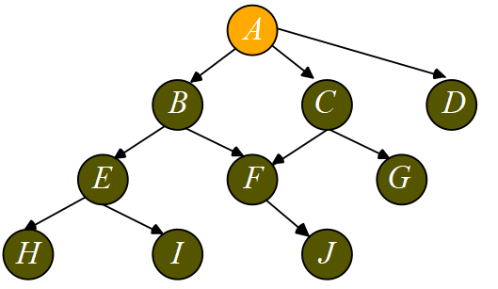
Chương 2. BÀI TOÁN VÀ PHƯƠNG PHÁP TÌM KIẾM LỜI GIẢI
Tìm kiếm theo chiều rộng (Breath First Search)
Begin
Open={s};
Close=∅;
While(Open != ∅){
n = Retrieve(Open);
If(n==g) Return TRUE;
Open = Open ∪ Γ(n);
Close = Close ∪ {n}
}
End;
Ví dụ 2
s = A là đỉnh bắt đầu g=U là đỉnh kết thúc

Slide 17

Chương 2. BÀI TOÁN VÀ PHƯƠNG PHÁP TÌM KIẾM LỜI GIẢI
Tìm kiếm theo chiều rộng (Breath First Search)
Bước | n | Γ(n) | Open | Close
0 |  |  | {A} | ∅
1 | A | {B,C,D} | {B,C,D} | {A}
2 | B | {E,F} | {C,D,E,F} | {A,B}
3 | C | {F,G} | {D,E,F,G} | {A,B,C}
4 | D | ∅ | {E,F,G} | {A,B,C,D}
5 | E | {H,I} | {F,G,H,I} | {A,B,C,D,E}
s = A là đỉnh bắt đầu g=U là đỉnh kết thúc

Slide 18
Chương 2. BÀI TOÁN VÀ PHƯƠNG PHÁP TÌM KIẾM LỜI GIẢI
Tìm kiếm theo chiều rộng (Breath First Search)
Bước | n | Γ(n) | Open | Close
6 | F | {J} | {G,H,I,J} | {A,B,C,D,E,F}
7 | G | ∅ | {H,I,J} | {A,B,C,D,E,F,G}
8 | H | ∅ | {I,J} | {A,B,C,D,E,F,G,H}
9 | I | ∅ | {J} | {A,B,C,D,E,F,G,H,I}
10 | J | ∅ | ∅ | {A,B,C,D,E,F,G,H,I,J}
11 |  | FALSE
s = A là đỉnh bắt đầu g=U là đỉnh kết thúc

Slide 19
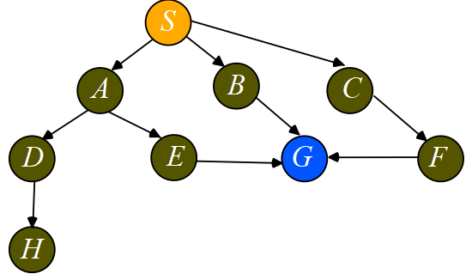
Chương 2. BÀI TOÁN VÀ PHƯƠNG PHÁP TÌM KIẾM LỜI GIẢI
Tìm kiếm theo chiều rộng (Breath First Search)
Begin
Open={s};
Close=∅;
While(Open != ∅){
n = Retrieve(Open);
If(n==g) Return TRUE;
Open = Open ∪ Γ(n);
Close = Close ∪ {n}
}
End;
Ví dụ 3
S là đỉnh bắt đầu G là đỉnh kết thúc

Slide 20
Chương 2. BÀI TOÁN VÀ PHƯƠNG PHÁP TÌM KIẾM LỜI GIẢI
Tìm kiếm theo chiều rộng (Breath First Search)
Bước | n | Γ(n) | Open | Close
0 |  |  | {S} | ∅
1 | S | {A,B,C} | {A,B,C} | {S}
2 | A | {D,E} | {B,C,D,E} | {S,A}
3 | B | {G} | {C,D,E,G} | {S,A,B}
4 | C | {F} | {D,E,G,F} | {S,A,B,C}
5 | D | {H} | {E,G,F,H} | {S,A,B,C,D}
6 | E | {G} | {G,F,H} | {S,A,B,C,D,E}
7 | G | TRUE
S ⇨ A ⇨ E ⇨G

Slide 21
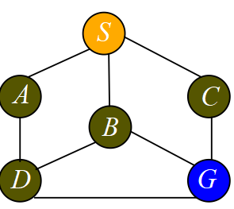
Chương 2. BÀI TOÁN VÀ PHƯƠNG PHÁP TÌM KIẾM LỜI GIẢI
Tìm kiếm theo chiều rộng (Breath First Search)
Begin
Open={s};
Close=∅;
While(Open != ∅){
n = Retrieve(Open);
If(n==g) Return TRUE;
Open = Open ∪ Γ(n);
Close = Close ∪ {n}
}
End;
Ví dụ 4
S là đỉnh bắt đầu G là đỉnh kết thúc

Slide 22
Chương 2. BÀI TOÁN VÀ PHƯƠNG PHÁP TÌM KIẾM LỜI GIẢI
Tìm kiếm theo chiều rộng (Breath First Search)
Bước | n | Γ(n) | Open | Close
0 |  |  | {S} | ∅
1 | S | {A,B,C} | {A,B,C} | {S}
2 | A | {D} | {B,C,D} | {S,A}
3 | B | {D,G} | {C,D,G} | {S,A,B}
4 | C | {G} | {D,G} | {S,A,B,C}
5 | D | {A,B,G} | {G} | {S,A,B,C,D}
6 | G | TRUE
S ⇨ B ⇨ D ⇨G

Slide 23
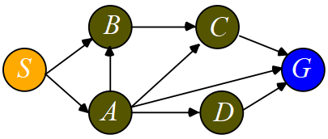
Chương 2. BÀI TOÁN VÀ PHƯƠNG PHÁP TÌM KIẾM LỜI GIẢI
Tìm kiếm theo chiều rộng (Breath First Search)
Begin
Open={s};
Close=∅;
While(Open != ∅){
n = Retrieve(Open);
If(n==g) Return TRUE;
Open = Open ∪ Γ(n);
Close = Close ∪ {n}
}
End;
Ví dụ 5
S là đỉnh bắt đầu G là đỉnh kết thúc

Slide 24
Chương 2. BÀI TOÁN VÀ PHƯƠNG PHÁP TÌM KIẾM LỜI GIẢI
Tìm kiếm theo chiều rộng (Breath First Search)
Bước | n | Γ(n) | Open | Close
0 |  |  | {S} | ∅
1 | S | {A,B} | {A,B} | {S}
2 | A | {B,C,D,G} | {B,C,D,G} | {S,A}
3 | B | {C} | {C,D,G} | {S,A,B}
4 | C | {G} | {D,G} | {S,A,B,C}
5 | D | {G} | {G} | {S,A,B,C,D}
6 | G | TRUE
S ⇨ A ⇨ D ⇨G

Slide 25
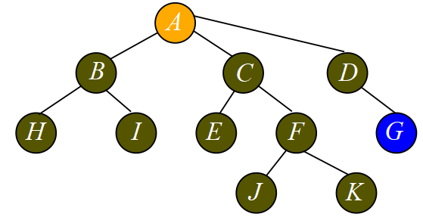
Chương 2. BÀI TOÁN VÀ PHƯƠNG PHÁP TÌM KIẾM LỜI GIẢI
Tìm kiếm theo chiều rộng (Breath First Search)
Begin
Open={s};
Close=∅;
While(Open != ∅){
n = Retrieve(Open);
If(n==g) Return TRUE;
Open = Open ∪ Γ(n);
Close = Close ∪ {n}
}
End;
Ví dụ 6
A là đỉnh bắt đầu G là đỉnh kết thúc

Slide 26
Chương 2. BÀI TOÁN VÀ PHƯƠNG PHÁP TÌM KIẾM LỜI GIẢI
Tìm kiếm theo chiều rộng (Breath First Search)
Bước | n | Γ(n) | Open | Close
0 |  |  | {A} | ∅
1 | A | {B,C,D} | {B,C,D} | {A}
2 | B | {H,I} | {C,D,H,I} | {A,B}
3 | C | {E,F} | {D,H,I,E,F} | {A,B,C}
4 | D | {G} | {H,I,E,F,G} | {A,B,C,D}
5 | H | ∅ | {I,E,F,G} | {A,B,C,D,H}
6 | I | ∅ | {E,F,G} | {A,B,C,D,H,I}
7 | E | ∅ | {F,G} | {A,B,C,D,H,I,E}
8 | F | {J,K} | {G,J,K} | {A,B,C,D,H,I,E,F}
9 | G | TRUE
A ⇨ D ⇨G

Slide 27
Chương 2. BÀI TOÁN VÀ PHƯƠNG PHÁP TÌM KIẾM LỜI GIẢI
Tìm kiếm theo chiều rộng (Breath First Search)
Begin
Open={s};
Close=∅;
While(Open != ∅){
n = Retrieve(Open);
If(n==g) Return TRUE;
Open = Open ∪ Γ(n);
Close = Close ∪ {n}
}
End;
Nguyên tắc của BFS:
Tìm 1 nút biên và các nút kề
Lấy 1 nút đầu của OPEN ra khỏi Queue
Đưa 1 nút vào cuối OPEN
Không đưa nút đã duyệt/hoặc đã có vào Queue
Khi thêm dựa theo thứ tự alphaB

Slide 28
Chương 2. BÀI TOÁN VÀ PHƯƠNG PHÁP TÌM KIẾM LỜI GIẢI
Tìm kiếm theo chiều sâu (Depth First Search)
Begin
Open={s};
Close=∅;
While(Open != ∅){
n = Retrieve(Open);
If(n==g) Return TRUE;
Open = Open ∪ Γ(n);
Close = Close ∪ {n}
}
End;
Nguyên tắc của DFS:
Tìm 1 nút biên và các nút kề
Lấy 1 nút đầu của OPEN ra khỏi Queue
Chèn 1 nút vào đầu OPEN
Không đưa nút đã duyệt/hoặc đã có vào Queue
Khi thêm dựa theo thứ tự alphaB

Slide 29
Chương 2. BÀI TOÁN VÀ PHƯƠNG PHÁP TÌM KIẾM LỜI GIẢI
Tìm kiếm theo chiều sâu (Depth First Search)
Begin
Open={s};
Close=∅;
While(Open != ∅){
n = Retrieve(Open);
If(n==g) Return TRUE;
Open = Open ∪ Γ(n);
Close = Close ∪ {n}
}
End;
Ví dụ 1
s = A là đỉnh bắt đầu g=G là đỉnh kết thúc

Slide 30
Chương 2. BÀI TOÁN VÀ PHƯƠNG PHÁP TÌM KIẾM LỜI GIẢI
Tìm kiếm theo chiều sâu (Depth First Search)
Bước | n | Γ(n) | Open | Close
0 |  |  | {A} | ∅
1 | A | {B,C,D} | {B,C,D} | {A}
2 | B | {E,F} | {E,F,C,D} | {A,B}
3 | E | {H,I} | {H,I,F,C,D} | {A,B,E}
4 | H | ∅ | {I,F,C,D} | {A,B,E,H}
5 | I | ∅ | {F,C,D} | {A,B,E,H,I}
6 | F | {J} | {J,C,D} | {A,B,E,H,I,F}
7 | J | ∅ | {C,D} | {A,B,E,H,I,F,J}
8 | C | {F,G} | {G,D} | {A,B,E,H,I,F,J,C}
9 | G | TRUE
A ⇨ C ⇨G

Slide 31
Chương 2. BÀI TOÁN VÀ PHƯƠNG PHÁP TÌM KIẾM LỜI GIẢI
Tìm kiếm theo chiều sâu (Depth First Search)
Begin
Open={s};
Close=∅;
While(Open != ∅){
n = Retrieve(Open);
If(n==g) Return TRUE;
Open = Open ∪ Γ(n);
Close = Close ∪ {n}
}
End;
Ví dụ 2
s = A là đỉnh bắt đầu g=U là đỉnh kết thúc

Slide 32
Chương 2. BÀI TOÁN VÀ PHƯƠNG PHÁP TÌM KIẾM LỜI GIẢI
Tìm kiếm theo chiều sâu (Depth First Search)
Bước | n | Γ(n) | Open | Close
0 |  |  | {A} | ∅
1 | A | {B,C,D} | {B,C,D} | {A}
2 | B | {E,F} | {E,F,C,D} | {A,B}
3 | E | {H,I} | {H,I,F,C,D} | {A,B,E}
4 | H | ∅ | {I,F,C,D} | {A,B,E,H}
5 | I | ∅ | {F,C,D} | {A,B,E,H,I}
s = A là đỉnh bắt đầu g=U là đỉnh kết thúc

Slide 33
Chương 2. BÀI TOÁN VÀ PHƯƠNG PHÁP TÌM KIẾM LỜI GIẢI
Tìm kiếm theo chiều sâu (Depth First Search)
Bước | n | Γ(n) | Open | Close
6 | F | {J} | {J,C,D} | {A,B,E,H,I,F}
7 | J | ∅ | {C,D} | {A,B,E,H,I,F,J}
8 | C | {F,G} | {G,D} | {A,B,E,H,I,F,J,C}
9 | G | ∅ | {D} | {A,B,E,H,I,F,J,C,G}
10 | D | ∅ | ∅ | {A,B,E,H,I,F,J,C,G,D}
11 | ∅ | FALSE
s = A là đỉnh bắt đầu g=U là đỉnh kết thúc

Slide 34
Chương 2. BÀI TOÁN VÀ PHƯƠNG PHÁP TÌM KIẾM LỜI GIẢI
Tìm kiếm theo chiều sâu (Depth First Search)
Begin
Open={s};
Close=∅;
While(Open != ∅){
n = Retrieve(Open);
If(n==g) Return TRUE;
Open = Open ∪ Γ(n);
Close = Close ∪ {n}
}
End;
Ví dụ 3
S là đỉnh bắt đầu G là đỉnh kết thúc

Slide 35
Chương 2. BÀI TOÁN VÀ PHƯƠNG PHÁP TÌM KIẾM LỜI GIẢI
Tìm kiếm theo chiều sâu (Depth First Search)
Bước | n | Γ(n) | Open | Close
0 |  |  | {S} | ∅
1 | S | {A,B,C} | {A,B,C} | {S}
2 | A | {D,E} | {D,E,B,C} | {S,A}
3 | D | {H} | {H,E,B,C} | {S,A,D}
4 | H | ∅ | {E,B,C} | {S,A,D,H}
5 | E | {G} | {G,B,C} | {S,A,D,H,E}
6 | G | TRUE
S ⇨ A ⇨ E ⇨G

Slide 36
Chương 2. BÀI TOÁN VÀ PHƯƠNG PHÁP TÌM KIẾM LỜI GIẢI
Tìm kiếm theo chiều sâu (Depth First Search)
Begin
Open={s};
Close=∅;
While(Open != ∅){
n = Retrieve(Open);
If(n==g) Return TRUE;
Open = Open ∪ Γ(n);
Close = Close ∪ {n}
}
End;
Ví dụ 4
S là đỉnh bắt đầu G là đỉnh kết thúc

Slide 37
Chương 2. BÀI TOÁN VÀ PHƯƠNG PHÁP TÌM KIẾM LỜI GIẢI
Tìm kiếm theo chiều sâu (Depth First Search)
Bước | n | Γ(n) | Open | Close
0 |  |  | {S} | ∅
1 | S | {A,B,C} | {A,B,C} | {S}
2 | A | {D} | {D,B,C} | {S,A}
3 | D | {A,B,G} | {G,B,C} | {S,A,D}
4 | G | TRUE
S ⇨ A ⇨ D ⇨G

Slide 38
Chương 2. BÀI TOÁN VÀ PHƯƠNG PHÁP TÌM KIẾM LỜI GIẢI
Tìm kiếm theo chiều sâu (Depth First Search)
Begin
Open={s};
Close=∅;
While(Open != ∅){
n = Retrieve(Open);
If(n==g) Return TRUE;
Open = Open ∪ Γ(n);
Close = Close ∪ {n}
}
End;
Ví dụ 5
S là đỉnh bắt đầu G là đỉnh kết thúc

Slide 39
Chương 2. BÀI TOÁN VÀ PHƯƠNG PHÁP TÌM KIẾM LỜI GIẢI
Tìm kiếm theo chiều sâu (Depth First Search)
Bước | n | Γ(n) | Open | Close
0 |  |  | {S} | ∅
1 | S | {A,B} | {A,B} | {S}
2 | A | {B,C,D,G} | {C,D,G,B} | {S,A}
3 | C | {G} | {D,G,B} | {S,A,C}
4 | D | {G} | {G,B} | {S,A,C,D}
5 | G | TRUE
S ⇨ A ⇨ D ⇨G

Slide 40
Chương 2. BÀI TOÁN VÀ PHƯƠNG PHÁP TÌM KIẾM LỜI GIẢI
Tìm kiếm theo chiều sâu (Depth First Search)
Begin
Open={s};
Close=∅;
While(Open != ∅){
n = Retrieve(Open);
If(n==g) Return TRUE;
Open = Open ∪ Γ(n);
Close = Close ∪ {n}
}
End;
Ví dụ 6
A là đỉnh bắt đầu G là đỉnh kết thúc

Slide 41
Chương 2. BÀI TOÁN VÀ PHƯƠNG PHÁP TÌM KIẾM LỜI GIẢI
Tìm kiếm theo chiều sâu (Depth First Search)
Bước | n | Γ(n) | Open | Close
0 |  |  | {A} | ∅
1 | A | {B,C,D} | {B,C,D} | {A}
2 | B | {H,I} | {H,I,C,D} | {A,B}
3 | H | ∅ | {I,C,D} | {A,B,H}
4 | I | ∅ | {C,D} | {A,B,H,I}
5 | C | {E,F} | {E,F,D} | {A,B,H,I,C}
6 | E | ∅ | {F,D} | {A,B,H,I,C,E}
7 | F | {J,K} | {J,K,D} | {A,B,H, I,C,E,F}
8 | J | ∅ | {K,D} | {A,B,H,I,C,E,F,J}
9 | K | ∅ | {D} | {A,B,H,I,C,E,F,J,K}
10 | D | {G} | {G} | {A,B,H,I,C,E,F,J,K,G}
11 | G | TRUE
A ⇨ D ⇨G

Slide 42
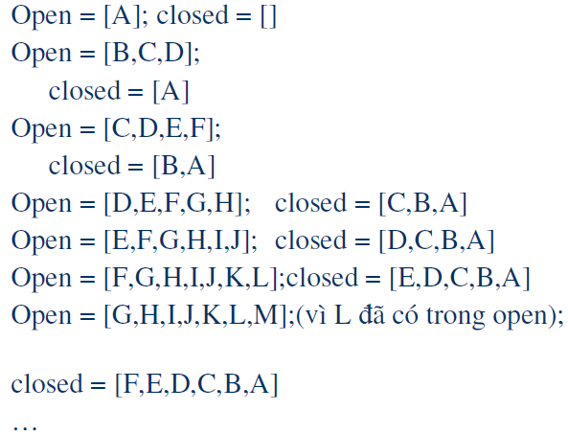
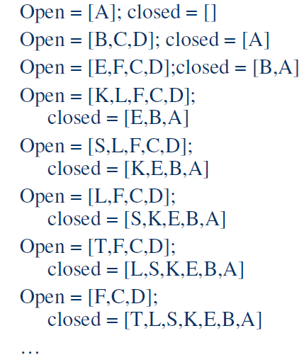
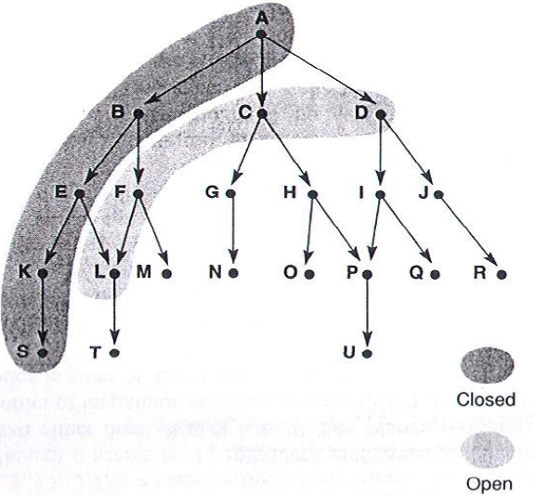
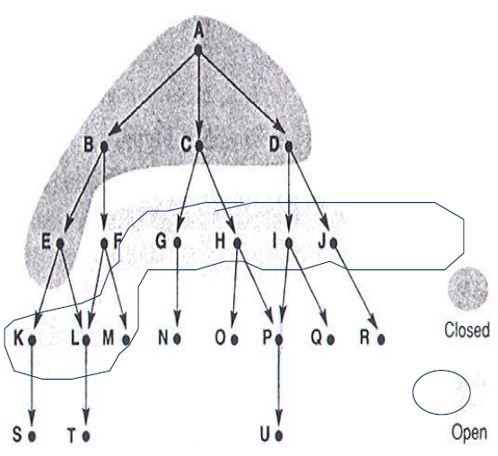
Chương 2. BÀI TOÁN VÀ PHƯƠNG PHÁP TÌM KIẾM LỜI GIẢI
BFS
DFS

Slide 43
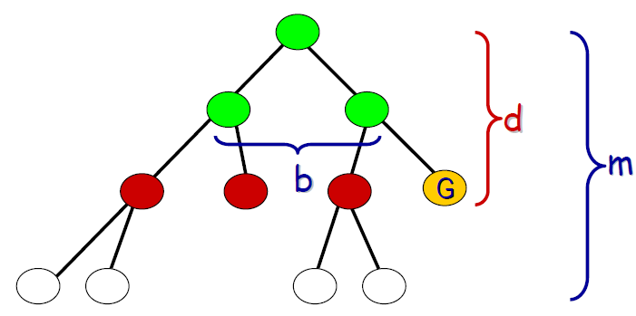
Chương 2. BÀI TOÁN VÀ PHƯƠNG PHÁP TÌM KIẾM LỜI GIẢI
BFS
DFS
OPEN được tổ chức dạng LIFO
Nghiệm với số cung bé nhất
Độ phức tạp thời gian: O(b^{d})
Độ phức tạp không gian: O(b^{d})
OPEN được tổ chức dạng FIFO
Thường cho kết quả nhah hơn
Độ phức tạp thời gian: O(b^{m})
Độ phức tạp không gian: O(b.m)
Hàng đợi trong giải thuật BFS chỉ chứa các nút lá, vì vậy có kích thước là b^{d}

Slide 44
Chương 2. BÀI TOÁN VÀ PHƯƠNG PHÁP TÌM KIẾM LỜI GIẢI
Tìm kiếm theo chiều sâu có giới hạn (Depth Limited Search)
Giải thuật tìm kiếm theo chiều sâu ở trên có ưu điểm là nó có thể sinh ra lời giải nhanh chóng mà không tốn kém bộ nhớ.
Tuy nhiên nếu không gian trạng thái của bài toán là vô hạn thì rất có thể nó không tìm được lời giải của bài toán khi hướng tìm kiếm không chứa trạng thái đích.
⇨ Để khắc phục nhược điểm này, chúng ta có thể đặt giới hạn độ sâu trong giải thuật: nếu độ sâu của trạng thái đang xét vượt quá ngưỡng nào đó thì chúng ta không bổ sung các nút kề với trạng thái này nữa mà chuyển sang hướng tìm kiếm khác.

Slide 45
Chương 2. BÀI TOÁN VÀ PHƯƠNG PHÁP TÌM KIẾM LỜI GIẢI
Tìm kiếm theo chiều sâu có giới hạn (Depth Limited Search)
Chiến lược giới hạn
Cố định một độ sâu MAX, như các kỳ thủ chơi cờ tính trước một số nước nhất định.
Tùy theo cấu hình phần cứng của máy tính.
Sử dụng Meta Knowledge trong giới hạn độ sâu
Giới hạn độ sâu cũng đồng nghĩa với việc co hẹp không gian trạng thái và nguy cơ dẫn đến mất nghiệm.

Slide 46
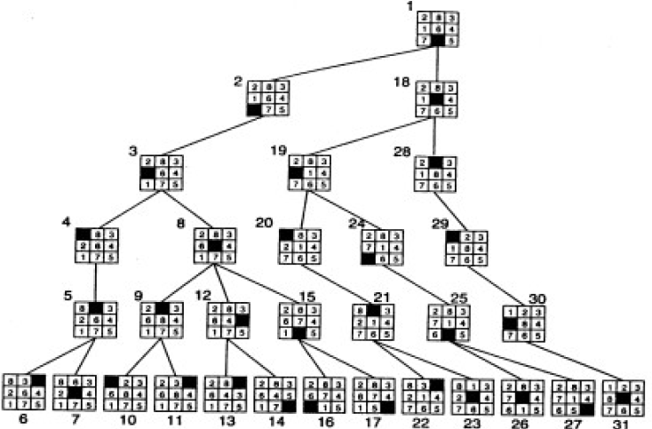
Chương 2. BÀI TOÁN VÀ PHƯƠNG PHÁP TÌM KIẾM LỜI GIẢI
Tìm kiếm theo chiều sâu có giới hạn (Depth Limited Search)
DFS có giới hạn = 5 trong trò chơi 8 - puzzle)

Slide 47
HẾT CHƯƠNG 2

